Slide 1

Lección 3 para el 18 de julio de 2026
UNITATE ÎN HRISTOS

Slide 2

«Vă îndemn, fraților, pentru Numele Domnului nostru Isus Hristos, să aveți toți același fel de vorbire, să n-aveți dezbinări între voi, ci să fiți uniți, în chip desăvârșit, într-un gând și o simțire.» (1 Corinteni 1:10)

Slide 3


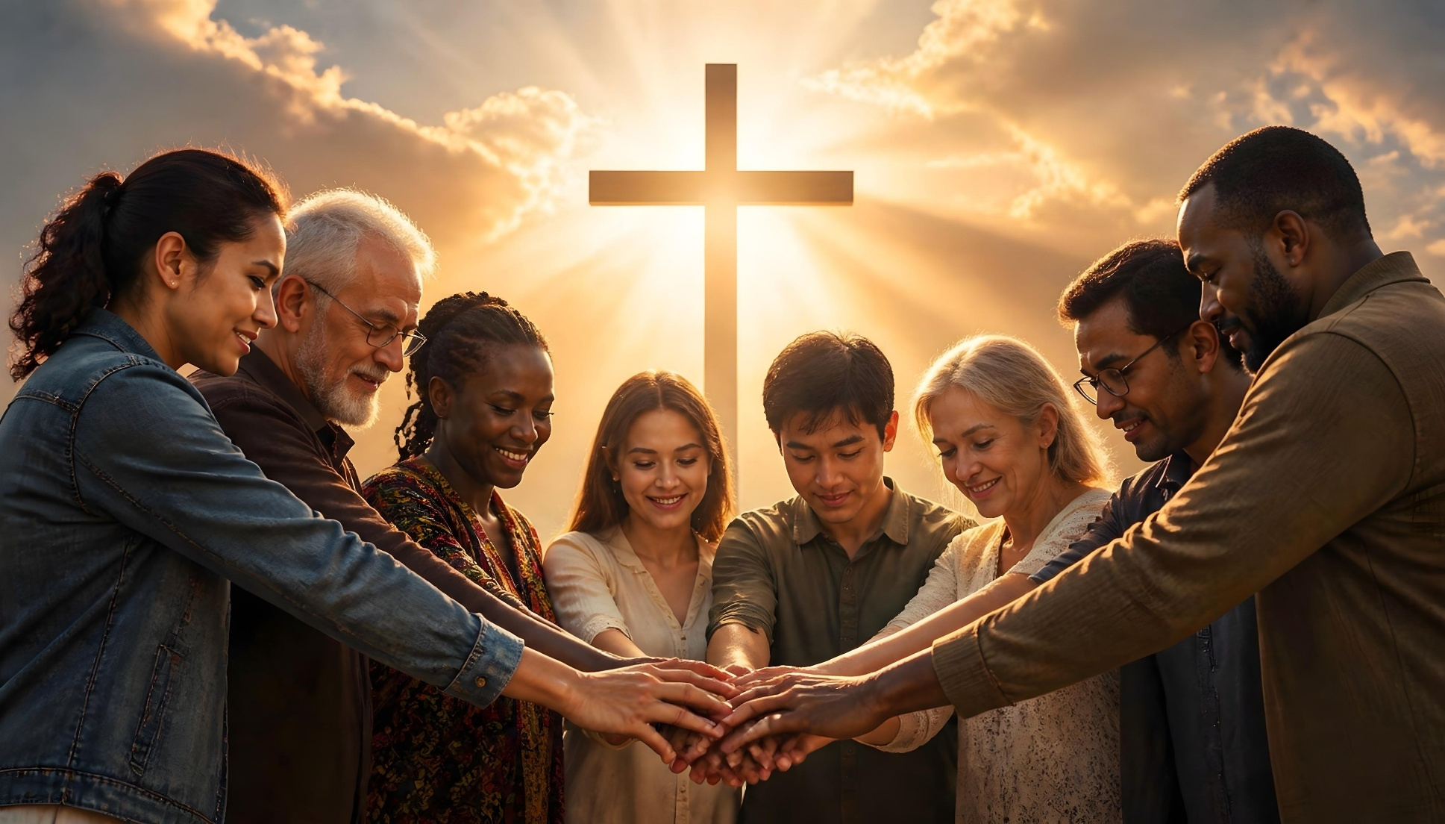







După ce i-a salutat pe corinteni și i-a lăudat pentru creșterea lor spirituală, Pavel continuă să abordeze prima dintre problemele care afectau acea biserică: lipsa de unitate.
De-a lungul epistolelor către Corinteni și al altora pe care le-a scris Pavel, vedem cum ne oferă el îndrumări pentru a rezolva această problemă, care poate afecta și bisericile de astăzi.
Un punct este clar de la bun început: unitatea în biserică nu poate fi realizată prin efort uman. Numai concentrându-ne asupra lui Isus putem atinge unitatea.
Probleme care produc dezbinare:
  Dezbinare și dispute.
Cum să menții unitatea :
  Unitatea în Isus.
  Înțelepciune și maturitate.
  Slujire și umilință.
  Respect față de lideri.

Slide 4

PROBLEME CARE PRODUC DEZBINARE

Slide 5



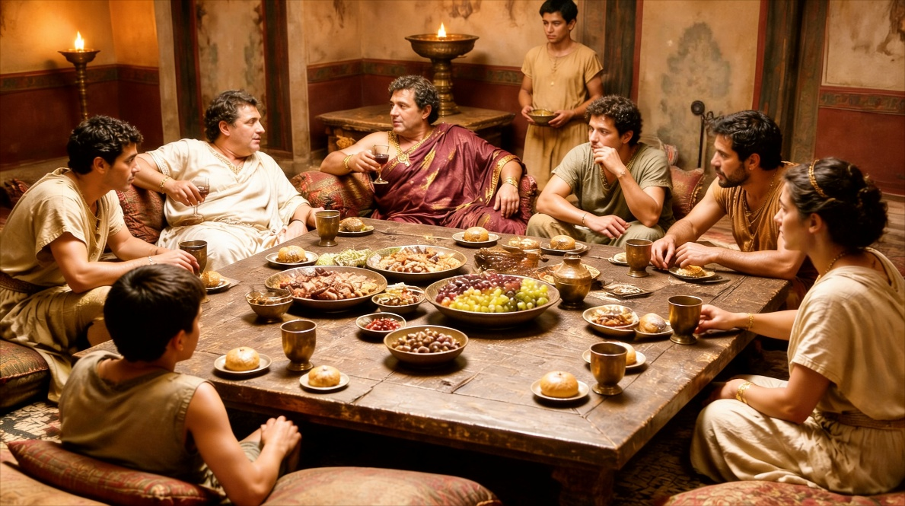
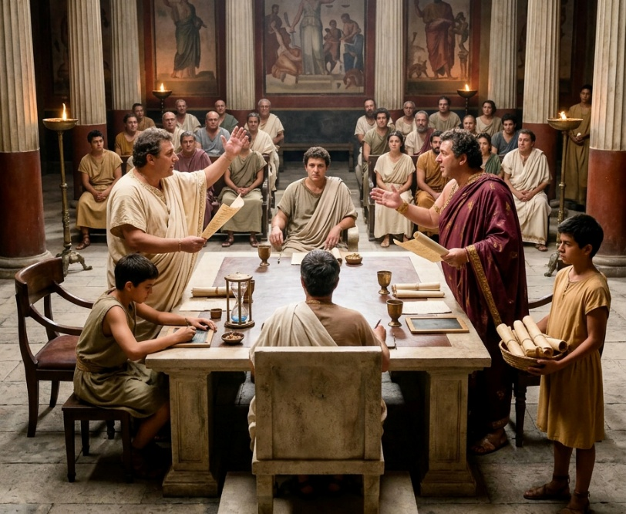
DEZBINĂRI ȘI DISPUTE
“Vă îndemn, fraților, pentru Numele Domnului nostru Isus Hristos, să aveți toți același fel de vorbire, să n-aveți dezbinări între voi, ci să fiți uniți, în chip desăvârșit, într-un gând și o simțire.” (1 Corinteno 1:10)
Care erau dezbinările care existau în biserica din Corint (1 Corinteni 1:12)?
Diferiți lideri slujiseră în Corint, iar fiecare credincios ajunsese să aibă un predicator preferat (Pavel, Apolo, Petru...). Această preferință a dus până acolo încât a provocat certuri și dezbinări între ei (1 Cor. 1:11).
Fără să-și dea seama că toți predicau un mesaj comun, s-au concentrat asupra aspectelor irelevante (1 Cor. 3:5-8).
Încet, viața bisericii a fost afectată (1 Cor. 3:3). Lipsa de unitate a distorsionat celebrarea Cinei Domnului (1 Cor. 11:33), iar ei chiar au mers până acolo încât s-au dat în judecată reciproc (1 Cor. 6:1).

Slide 6

CUM SĂ MENȚII UNITATEA

Slide 7


UNITATEA ÎN ISUS
“Credincios este Dumnezeu, care v-a chemat la părtășia cu Fiul Său Isus Hristos, Domnul nostru.” (1 Corinteni 1:9)
„Hristos a fost împărțit? Pavel a fost răstignit pentru voi? Sau în numele lui Pavel ați fost voi botezați?” (1 Corinteni 1:13). Cu aceste întrebări, Pavel vrea să-i facă să reflecteze.
Unitatea poate fi realizată doar avându-L pe Isus ca Domn al nostru. Unitatea nu se realizează aderând la gândurile sau ideile unui frate sau ale unei surori sau formând grupuri închise.
Însă unitatea în Isus nu înseamnă uniformitate. Nu implică faptul că toți gândim la fel despre toate lucrurile sau că toți acționăm în același fel.
Micile diferențe de opinie, darurile diferite pe care le are fiecare, atunci când sunt centrate pe Hristos, în loc să genereze dezbinare, generează unitate (1 Cor. 12:12-13, 25, 27).
Unitatea în biserică se realizează doar murind față de sine și trăind pentru Isus.

Slide 8

ÎNȚELEPCIUNE ȘI MATURITATE
“Cât despre mine, fraților, nu v-am putut vorbi ca unor oameni duhovnicești, ci a trebuit să vă vorbesc ca unor oameni lumești, ca unor prunci în Hristos.” (1 Corinteni 3:1)
Pavel îi numește pe creștinii imaturi „copii în Hristos”, „carnali” (1 Corinteni 3:1). Acest tip de creștini se concentrează mai mult pe oameni decât pe Isus.
Imaturi
Asemeni copiilor (1Cor. 3:1)
Se hrănesc cu lapte (1Cor. 3:2)
Sunt carnali
(1Cor. 3:3)
Sunt influențați de opiniile altora(1Cor. 3:4)
Maturi
Sunt adulți
(1Cor. 14:20)
Mănâncă hrană tare (Evr. 5:14)
Sunt spirituali
(1Cor. 2:13)
Au discernământ spiritual (1Cor. 2:14)
Când se acordă o importanță nejustificată unor lideri în detrimentul altora, se formează grupuri care dezbină biserica. Acesta este un rezultat al imaturității. De aceea, Pavel ne invită să atingem maturitatea în Hristos (1 Corinteni 2:6).

Slide 9
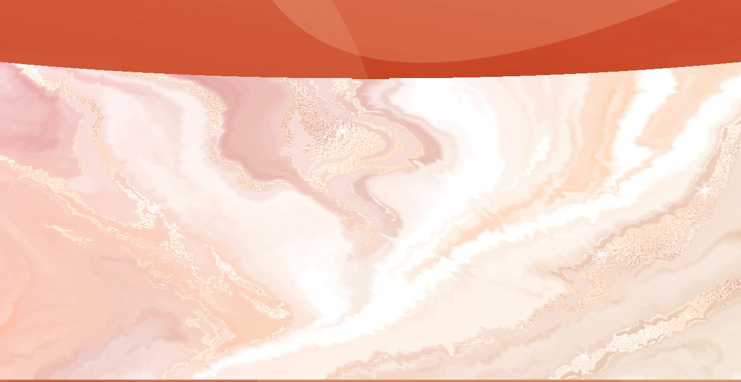

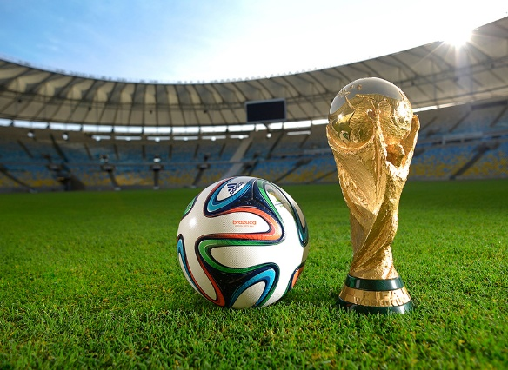
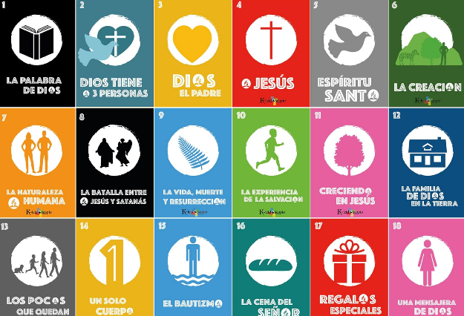
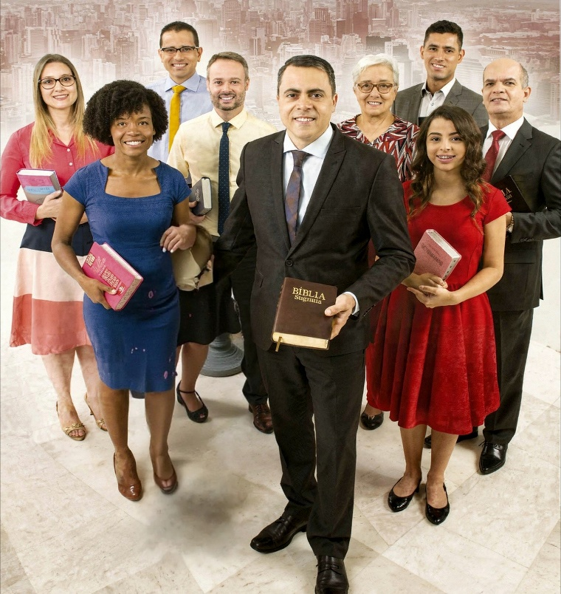

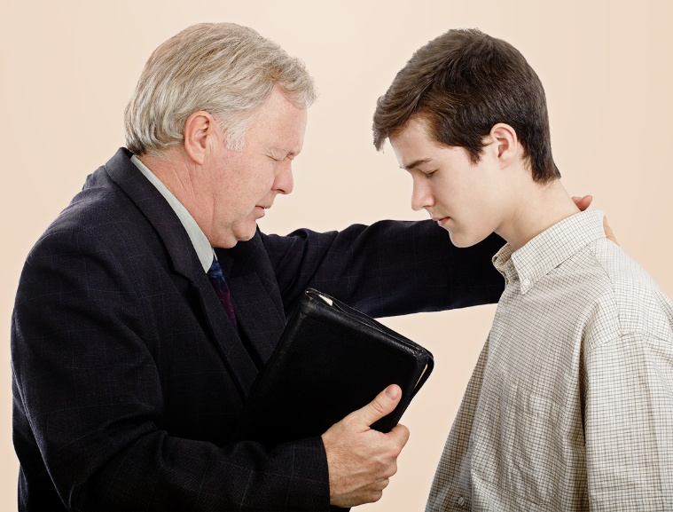
SLUJIRE ȘI UMILINȚĂ
“Iată cum trebuie să fim priviți noi: ca niște slujitori ai lui Hristos și ca niște ispravnici ai tainelor lui Dumnezeu.” (1 Corinteni 4:1)
La fel ca și astăzi, în secolul I oamenii erau divizați de convingeri politice, filozofice, religioase și de altă natură. Cum putem împiedica acest mod de gândire să se infiltreze în biserică și să creeze dezbinare?
Atitudinea liderului joacă un rol semnificativ. Liderii bisericii trebuie să fie clari în ceea ce privește rolul lor de administratori. Ei nu sunt proprietarii bisericii; ei pur și simplu o administrează pentru Hristos.
Conducătorul bisericii este Isus, toți ceilalți o conduc ca „slujitori ai lui Hristos” (1 Corinteni 4:1).
Slujitorul care administrează trebuie să se comporte așa cum se comportă Domnul său: întotdeauna dispus să se dedice cu smerenie slujirii altora (Fil 2:3-8).
Ce unitate ar exista în biserică dacă toți – nu doar liderii, ci fiecare membru în parte – ar acționa în felul acesta?

Slide 10


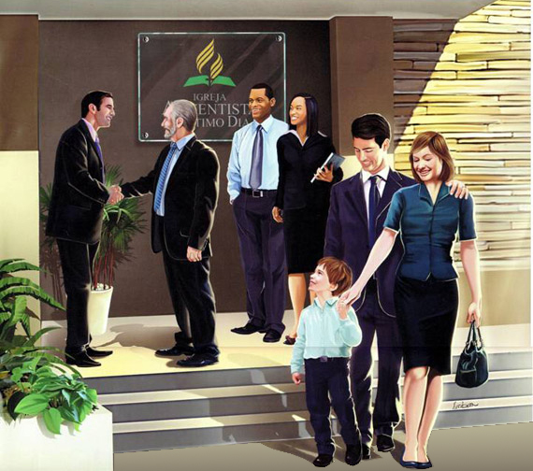

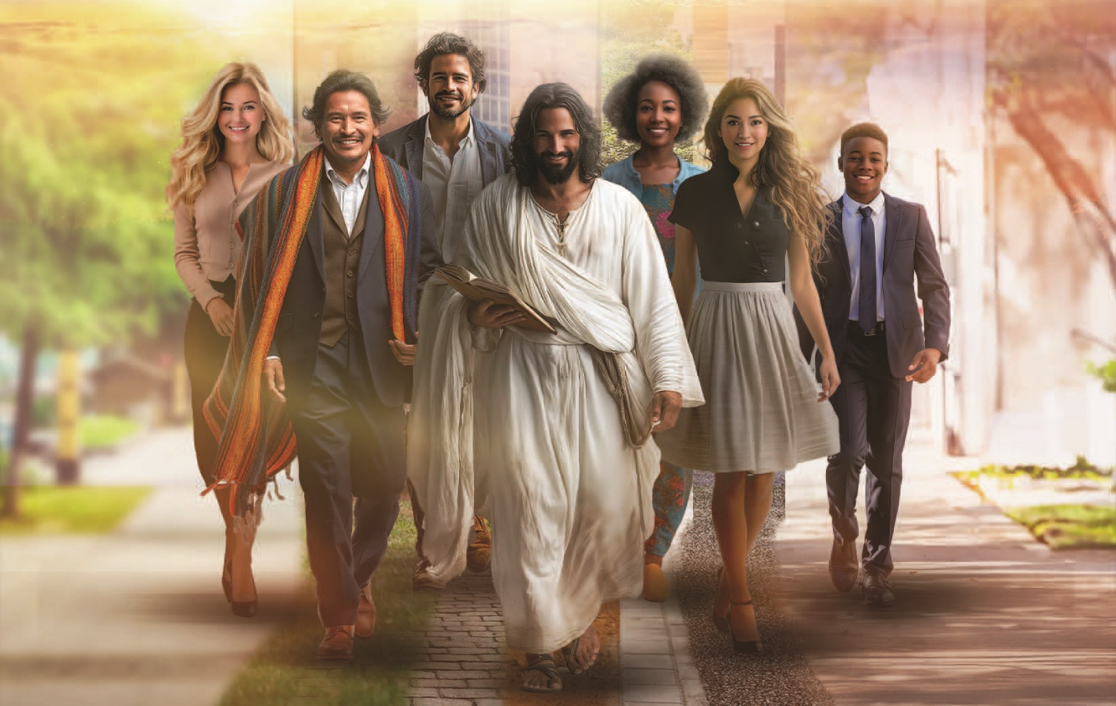
RESPECTUL FAȚĂ DE LIDERI
“Încolo, ce se cere de la ispravnici este ca fiecare să fie găsit credincios în lucrul încredințat lui.”(1 Cor.4:2)
Existența rivalităților și a facțiunilor în jurul liderilor nu înseamnă că ar trebui să-i respingem. Dimpotrivă, Pavel a susținut și a apărat lucrarea lui Apollo în Corint (1 Corinteni 3:5-6; 4:6; 16:12).
Când conducătorii acționează cu credință, ei sunt vrednici de onoare (1 Cor. 4:2; 1 Tim. 5:17). Dar chiar și atunci când nu primesc acea onoare, ei rămân credincioși pentru că știu că Dumnezeu însuși, nu oamenii, este cel care ar trebui să-i judece (1 Cor. 4:3-4).
Liderii creștini calcă pe urmele lui Isus fiind dispuși să sufere pentru frații și surorile lor și chiar, dacă este necesar, să moară pentru slujirea lor (1 Cor. 4:11-13; 2 Cor. 11:23-28).
Nici liderii, nici membrii nu sunt chemați să se lupte sau să se certe între ei, ci să se unească în a-L lăuda pe Isus și a predica mesajul crucii.
Frank și Walter Bond au fost primii misionari din Spania. Walter a murit pentru credința sa în Jaén în 1914.

Slide 11

“Numai spiritul de îngăduință creștină poate realiza o unitate desăvârșită în biserică. Satana poate semăna discordie, dar numai Hristos poate aduce armonie între elementele care se contrazic. … Când voi, ca lucrători individuali ai bisericii, Îl veți iubiți pe Dumnezeu în cel mai înalt grad și pe aproapele vostru ca pe voi înșivă, atunci nu vor exista eforturi mari pentru a se ajunge la unitate, ci va exista unitate în Hristos; urechile care transmit zvonuri vor fi astupate și nimeni nu va aduce reproșuri aproapelui său. Membrii bisericii vor nutri dragostea și unitatea și vor fi ca o mare familie. Atunci vom prezenta lumii dovada că Dumnezeu L-a trimis pe Fiul Său în lume. Hristos a spus: „Prin aceasta vor cunoaște toți că sunteți ucenicii Mei, dacă veți avea dragoste unii pentru alții.”
E. G. W. (Asemenea lui Hristos, p. 200)

